Slide 1
mémoire cache

Slide 2
Mémoire cache
Définition
Exemple (navigation)
processus de la mémoire cache
Mapping cache
Associative mapping

Slide 3
Définition
LA mémoire cache est une mémoire plus rapide et plus proche du matériel informatique (processeur, disque dur) auquel elle sert des données et des instructions.
Son rôle est de stocker les informations les plus fréquemment utilisées par les logiciels et les applications lorsqu'ils sont actifs.

Slide 4
Définition
Différents types de cache :
les mémoires caches complètement associatives (fully associative cache)
les mémoires caches directes (direct mapped cache)
les mémoires caches N-associatives (N-way set associative cache)

Slide 5

Exemple : navigateur
www.youtube.com = 3S
3S = www.youtube.com
TEMPS TOTALE EST : 6s

Slide 6
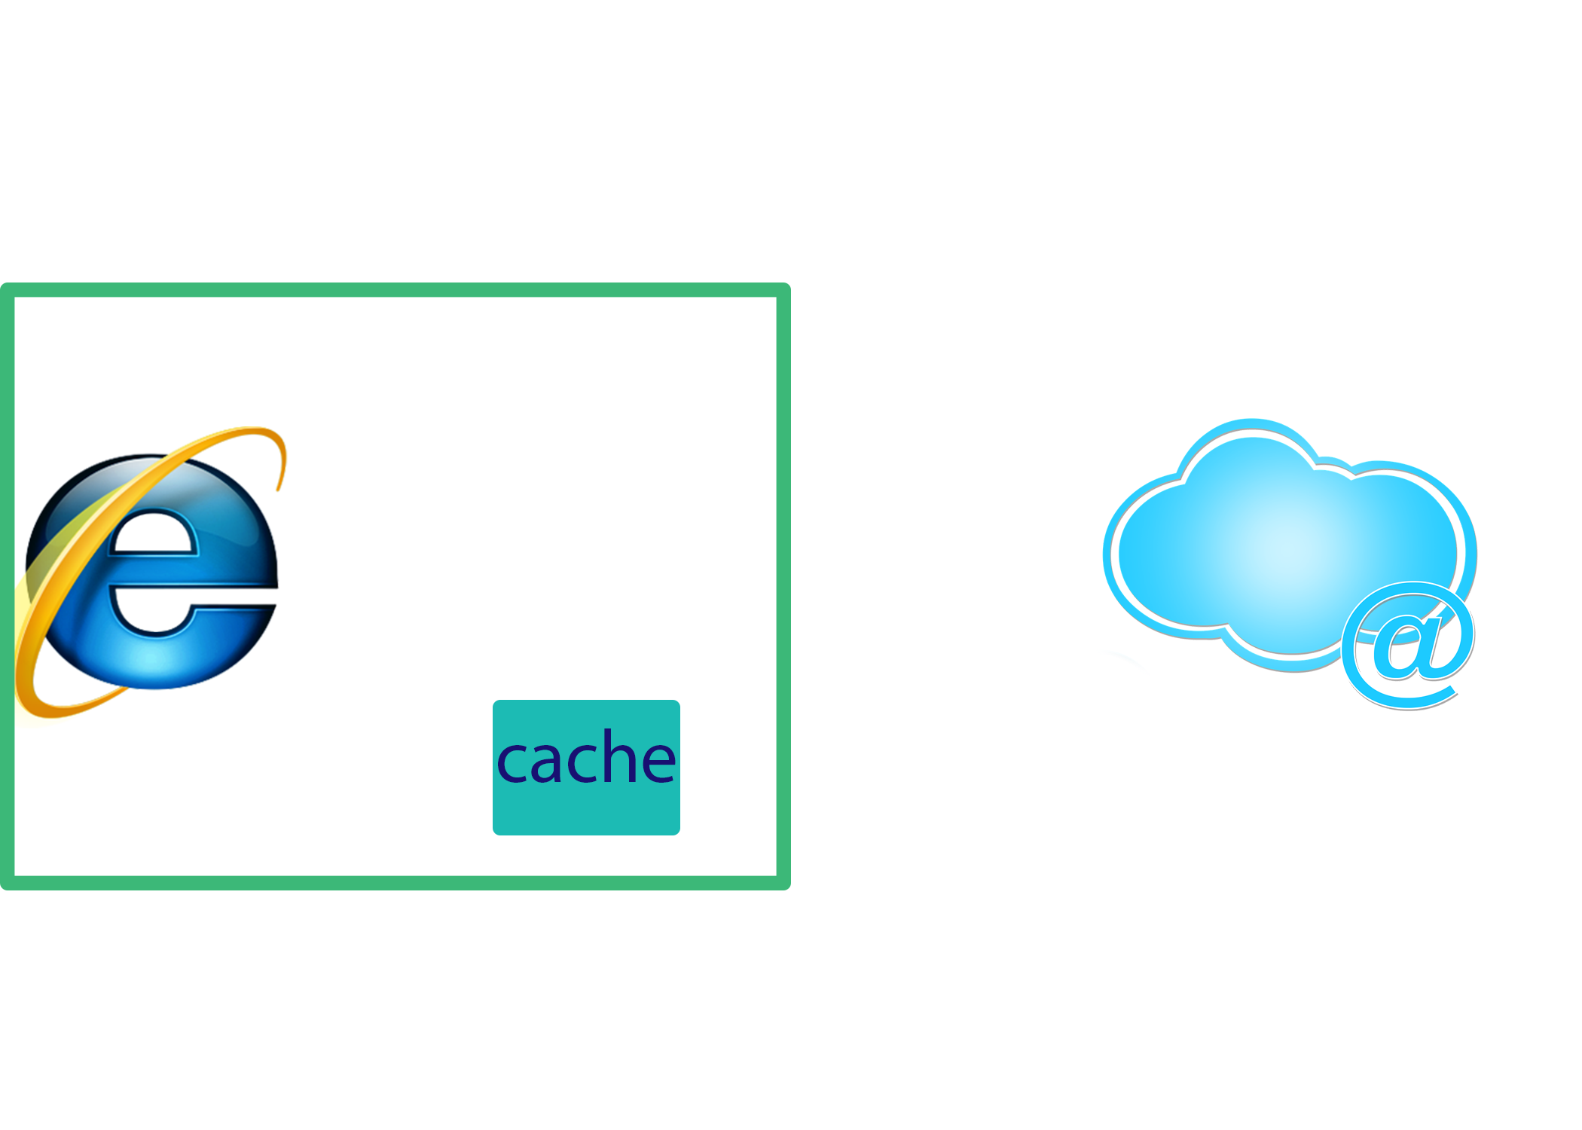
Exemple : navigateur
Cache miss
user
Youtube.
Youtube.
Internet

Slide 7
Exemple : navigateur
Cache
Hit
user
Youtube.com
Youtube.
Youtube.com
Youtube.
Internet

Slide 8
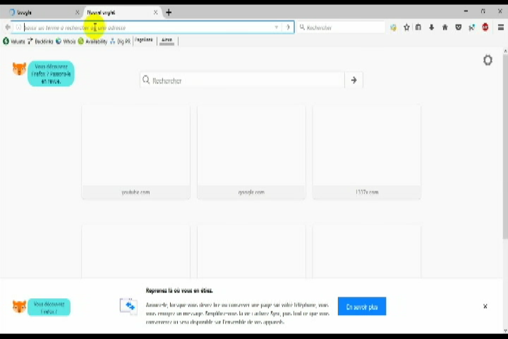

TEST
Première Demande
Deuxième demande

Slide 9
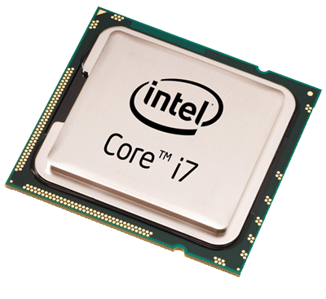
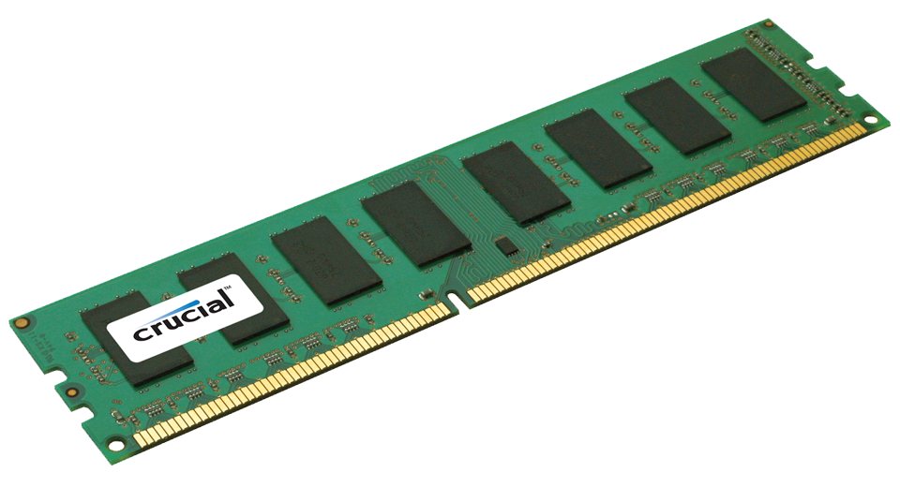
materiel de ce processus
Cache
CPU
RAM

Slide 10
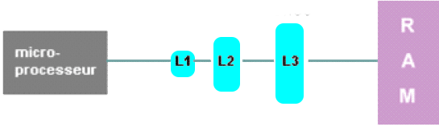

Slide 11
Assosiative mapping

Slide 12
Adresse mémoire
0001…0010 10

Slide 13
Adresse memory
0001…0010
10
TAG
WORD

Slide 14
CPU
Memory cache
RAM
1011
1011
00 | DATA A0
01 | DATA B0
10 | DATA C0
11 | DATA D0
1011
0111
00
01
10
11
00
01
10
11
Block 1
1010
0001
00 | DATA A1
01 | DATA B1
10 | DATA C1
11 | DATA D1
Block 2
1011
00
01
10
11
00
01
01
11
1101
00 | DATA A2
01 | DATA B2
10 | DATA C2
11 | DATA D2
1011
Block 3

Slide 15
CPU
Memory cache
RAM
1011
0001
01
1011
00 | DATA A0
01 | DATA B0
10 | DATA C0
11 | DATA D0
1011
0111
00
01
10
11
00
01
10
11
1010
0001
00 | DATA A1
01 | DATA B1
10 | DATA C1
11 | DATA D1
DATA B1
1011
00
01
10
11
00
01
01
11
1101
00 | DATA A2
01 | DATA B2
10 | DATA C2
11 | DATA D2
1011

Slide 16
The end

